Slide 1


TRƯỜNG ĐẠI HỌC
SƯ PHẠM KỸ THUẬT THÀNH PHỐ HỒ CHÍ MINH
KHOA LÝ LUẬN CHÍNH TRỊ
Phòng, chống tội phạm công nghệ cao từ thực tiễn vụ án Phan Sào Nam và đồng phạm
NHÓM 5
GVHD: Ths.Võ Thị Mỹ Hương

Slide 2
THÀNH VIÊN
1. Lê Hải Đăng 20110243
2. Lê Thanh Phong 20142552
3. Nguyễn Phước Thạnh 20145722
4. Ngô Quan Tiến 20142598
5. Phạm Nguyễn Trâm Anh 21156004
6. Đỗ Kỳ Anh 21156003
7. Trần Nhật Quang 21156029
Nhóm 5

Slide 3
THÀNH VIÊN
8. Ngô Văn Minh Trí 20142164
9. Nguyễn Tiến Phát 20145311
10. Trịnh Bá Thịnh 20104058
11. Nguyễn Bảo Trân 20126200
12. Chau Sóc Thia 20142588
13. Trần Lê Minh Tiến 20110736
Nhóm 5

Slide 4

CÂU HỎI ĐẶT RA
Tội phạm công nghệ cao là gì?
Đặc điểm của tội phạm công nghệ cao
Hậu quả của tội phạm công nghệ cao
Các mức phạt đối với tội phạm công nghệ cao
Kết cấu chủ đề
Vụ án liên quan đến tội phạm công nghệ cao
Bài học rút ra và giá trị mang lại

Slide 5

I. Tội phạm công nghệ cao là gì?
Được định nghĩa: “Việc sử dụng công nghệ hiện đại trực tiếp hoặc gián tiếp thực hiện hành vi trái pháp luật đối với cá nhân, nhóm, tổ chức, gây tổn hại xấu đến uy tín tin cậy của nạn nhân hoặc gây thiệt hại vật chất cho mạng viễn thông như mạng viễn thông”
➔ Tội phạm công nghệ cao ngày nay đang diễn ra phổ biến, đe dọa an ninh quốc gia và nền kinh tế.

Slide 6

a. Tội phạm công nghệ được chia làm nhiều hoạt động
Thay đổi trái phép dữ liệu
Thay đổi, hủy diệt, ngăn chặn, ăn cắp kết quả, để che giấu những giao dịch trái phép
Thay đổi hoặc xóa dữ liệu lưu trữ

Slide 7
b. Các phương thức thực hiện của tội phạm công nghệ
Giả danh cán bộ Công an, Viện kiểm sát, Tòa án
Giả mạo cán bộ ngân hàng
Tấn công trực tiếp
Tấn công mạng, chiếm đoạt thông tin tài khoản
Lừa đảo qua mạng xã hội, qua hoạt động thương mại điện tử
Hình thức tuyển dụng đa cấp hoặc giao dịch ảo

Slide 8


Tại sao lại xuất hiện tội phạm công nghệ trong xã hội hiện nay?
Nhu cầu cuộc sông tăng cao  thời đại 4.0 (nhất là công nghệ thông tin)
Việc xuất hiện tội phạm sử dụng công nghệ cao thực hiện hành vi lừa đảo chiểm đoạt tài sản ngày càng đa dạng và tinh vi hơn

Slide 9
II. Đặc điểm của tội phạm công nghệ cao
Sử dụng các tài khoản mạng xã hội, blog cá nhân,…để thực hiện các hành vi xâm phạm an ninh quốc gia, thành lập băng nhóm, phát tán virus,….
Lừa đảo thông qua bán hàng trên mạng.
Truy cập trái phép mạng viễn thông để ăn cắp cước viễn thông.
Sử dụng mạng Botnet cùng các công cụ khác để đánh cắp thông tin của ngân hàng, chính phủ và các tổ chức.
Sử dụng mạng để truyền bá văn hóa phẩm đồi trụy.

Slide 10

Suy đồi đạo đức con người
Gây tổn hại đến mọi người, xã hội
III. Hậu quả của tội phạm công nghệ cao
Gia đình chịu ảnh hưởng vì lỗi lầm của mình
Vi phạm pháp luật và bị xử phạt tùy theo mức độ vi phạm
Bị người khác coi thường, xa lánh

Slide 11

IV. Các mức phạt đối với tội phạm công nghệ
Trong Bộ luật sự 2015, sửa đổi 2017
Tội đưa hoặc sử dụng trái phép thông tin mạng máy tính, mạng viễn thông (Điều 288)
Tội xâm nhập trái phép vào mạng máy tính, mạng viễn thông hoặc phương tiện điện tử của người khác (Điều 289)
Tội sử dụng mạng máy tính, mạng viễn thông, phương tiện điện tử thực hiện hành vi chiếm đoạt tài sản (Điều 290)

Slide 12
Tội sử dụng mạng máy tính, mạng viễn thông, phương tiện điện tử thực hiện hành vi chiếm đoạt tài sản (Điều 290)
Sử dụng thông tin về tài khoản, thẻ ngân hàng của Cơ quan, tổ chức, cá nhân để chiếm đoạt tài sản của chủ tài khoản, chủ thẻ hoặc thanh toán hàng hóa, dịch vụ
Các mức phạt
Bị phạt cải tạo không giam giữ đến 03 năm
Làm, tàng trữ, mua bán, sử dụng, lưu hành thẻ ngân hàng giả nhằm chiếm đoạt tài sản của chủ tài khoản, chủ thẻ hoặc thanh toán hàng hóa, dịch vụ
06 tháng
03 năm

Slide 13
Tội xâm nhập trái phép vào mạng máy tính, mạng viễn thông hoặc phương tiện điện tử của người khác (Điều 289)
Người nào cố ý vượt qua
Cảnh báo, mã truy cập, tường lửa, sử dụng quyền quản trị của người khác để xâm nhập trái phép vào mạng máy tính, mạng viễn thông hoặc phương tiện điện tử của người khác chiếm quyền điều khiển
Lấy cắp, thay đổi, hủy hoại, làm giả dữ liệu hoặc sử dụng trái phép các dịch vụ.
Bị phạt tiền từ 50.000.000 đồng đến 300.000.000 đồng
Bị phạt tù từ 01 năm
05 năm
Các mức phạt

Slide 14
Tội đưa hoặc sử dụng trái phép thông tin mạng máy tính, mạng viễn thông (Điều 288)
Đưa lên mạng máy tính, mạng viễn thông những thông tin trái với quy định của pháp luật,
Mua bán, trao đổi, thay đổi hoặc công khai hóa thông tin riêng hợp pháp của cơ quan, tổ chức, cá nhân trên mạng máy tính, mạng viễn thông mà không được phép của chủ sở hữu thông tin đó
Bị phạt tiền từ 30.000.000 đồng đến 200.000.000 đồng, phạt cải tạo không giam giữ đến 03 năm
Bị phạt tù từ 06 tháng
03 năm

Slide 15
Các vụ án liên quan
Bạc Liêu, các đối tượng lừa đảo bằng cách đánh cắp tài khoản ngân hàng
Hành vi
Kết quả
Mức phạt
Truy cập vào hệ thống FinnOne, phát hiện tài khoản nào đã và đang được giải ngân trong hệ thống có số tiền vay lớn sẽ làm giả khách hàng để gọi điện ➔ Tiếp tục gọi điện đề nghị khách hàng gửi mật khẩu lại để thực hiện giải ngân
Cơ quan cảnh sát điều tra Công an tỉnh Bạc Liêu đã truy tố các đối tượng về tội “Sử dụng mạng máy tính, mạng viễn thông, mạng Internet thực hiện hành vi chiếm đoạt tài sản” được qui định tại Điều 226b Bộ luật Hình sự.
Bị phạt tù từ 12 năm đến 20 năm ( gây thiệt hại trên 500.000.000 đồng)

Slide 16
Thừa Thiên Huế: Bắt giữ 3 đối tượng sử dụng công nghệ cao lừa đảo, chiếm đoạt hơn 46 tỷ đồng giữa mùa mưa lũ
Hành vi
Kết quả
Mức phạt
Các đối tượng đã mua một Website và thiết kế giao diện tương tự chương trình truyền hình “Biệt tài tí hon” gồm ô đăng nhập và mật khẩu ➔ đối tượng thay đổi mật khẩu, xóa cá thông tin xác thực của bị hại, nhắn tin mượn tiền
Các đối tượng bị truy tố về tội "Sử dụng mạng viễn thông, phương tiện điện tử thực hiện hành vi chiếm đoạt tài sản" được quy định tại điều 290 Bộ luật hình sự
Bị phạt tù từ 12 năm đến 20 năm ( gây thiệt hại trên 500.000.000 đồng)

Slide 17
Hà Nội: Truy tố 3 bị can tạo tài khoản ảo gây thiệt hại cho Vietnam Airlines hơn 16 tỷ đồng
Hành vi
Kết quả
Mức phạt
Ba đối tượng đã tạo tài khoản Bông Sen Vàng ảo của Tổng Công ty Hàng không Việt Nam (Vietnam Airlines) và thực hiện các giao dịch gian lận từ tài khoản ảo, gây thiệt hại cho Vietnam Airlines hơn 16,6 tỷ đồng
Viện Kiểm sát nhân dân TP Hà Nội truy tố 3 bị can về tội “Xâm nhập trái phép vào mạng máy tính, mạng viễn thông hoặc phương tiện điện tử của người khác” theo quy định tại Điều 289, khoản 2, điểm d-Bộ luật Hình sự năm 2015
Đối với vụ án này các đối tượng gây thiệt hại tài sản trên 1 tỷ đồng , phạt tù từ 7 đến 12 năm

Slide 18

VI. Bài học rút ra và giá trị mang lại
Người dân cần đề cao cảnh giác
Cơ quan chức năng

Slide 19



Người dân cần đề cao cảnh giác khi chuyển tiền cho người lạ, người quen biết qua mạng;
Người dân cần đề cao cảnh giác
Không cung cấp các thông tin bảo mật của tài khoản ngân hàng, tài khoản mạng xã hội của cá nhân;
Chia sẻ thủ đoạn phạm tội của bọn tội phạm cho người thân, hàng xóm. Khi phát hiện lừa đảo người dân cần trình báo cho cơ quan Công an nơi gần nhất

Slide 20
Nghiêm chỉnh chấp hành những quy tắc do Nhà nước ban hành. Xử lý nghiêm những hành vi sai phạm.
Kiến nghị Chính phủ chỉ đạo Ngân hàng Nhà nước tăng cường kiểm soát việc phát hành các loại thẻ có mệnh giá; chỉ đạo Bộ Thông tin và truyền thông kiểm tra các đơn vị trung gian thanh toán
Cơ quan chức năng
Kiến nghị Bộ Công an trong việc vận hành các công ty nghiệp vụ, không để các công ty này lợi dụng danh nghĩa công an để vi phạm; đồng thời Bộ Công an phải làm tốt công tác cán bộ
Cơ quan chức năng lập tổ chuyên ngành để thu hồi triệt để số tiền bị chiếm đoạt, thất thoát từ Nhà nước.

Slide 21
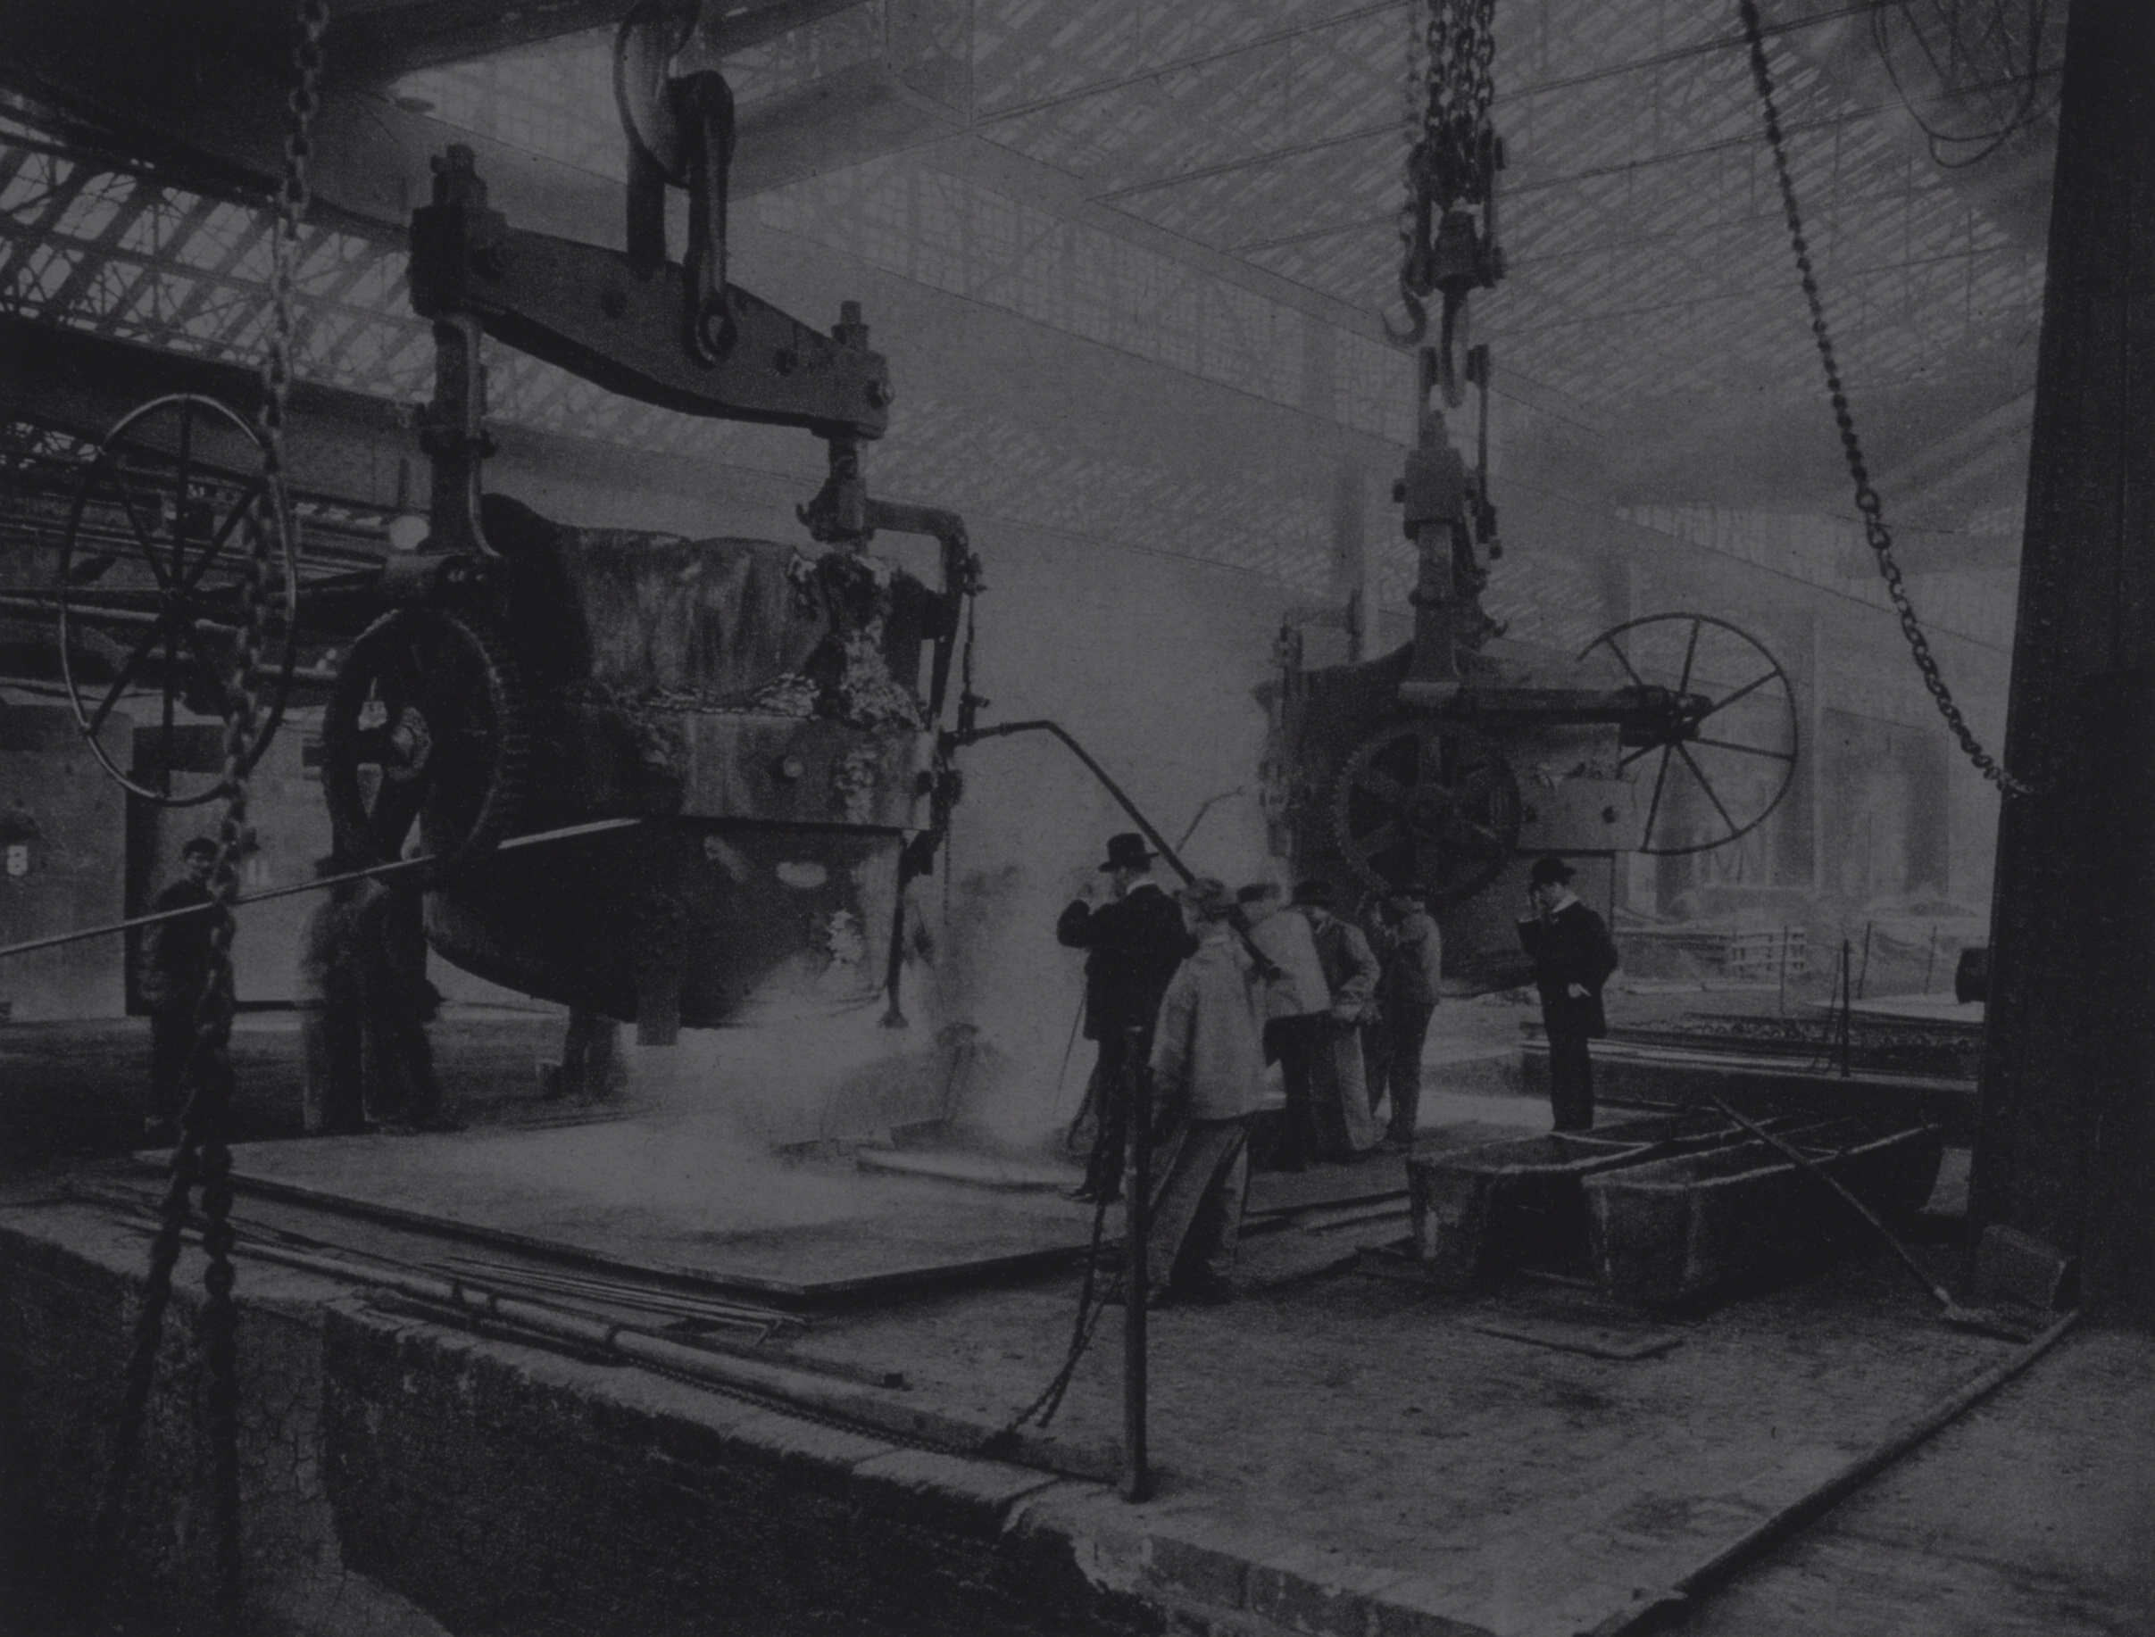
Công nghệ cao đã giúp ích cho xã hội, mang lại cuộc sống tốt hơn cho con người.
Song song với đó là những “vết đen” bị những kẻ xấu lợi dụng để làm những việc xấu.
Nếu hạn chế những hành vi vi phạm pháp luật, lợi dụng để làm chuyện xấu thì công nghệ cao sẽ thật sự phát triển, giá trị của cuộc sống sẽ thật sự được nâng cao.
Giá trị mang lại

Slide 22





GAME

Slide 23



Slide 24







Câu 1: Sử dụng thông tin về tài khoản, thẻ ngân hàng của Cơ quan, tổ chức, cá nhân để chiếm đoạt tài sản của chủ tài khoản, chủ thẻ hoặc thanh toán hàng hóa, dịch vụ. Hành vi trên có thể bị phạt tù bao nhiêu lâu?
Từ 6 tháng đến 3 năm
Từ 4 tháng đến 5 tháng
Từ 3 năm đến 6 năm
Từ 6 năm đến 8 năm
500

Slide 25

Câu 2: Theo điều 9 thuộc bộ luật hình sự thì tội phạm công nghệ cao hiện nay được xếp vào nhóm tội phạm hình sự nào?
Tội phạm ít nghiêm trọng
Tội phạm đặc biệt nghiêm trọng
Tội phạm rất nghiêm trọng
Tội phạm nghiêm trọng
1000

Slide 26

Câu 3: "Tội sản xuất, mua bán, trao đổi hoặc tặng cho công cụ, thiết bị, phần mềm để sử dụng vào mục đích trái pháp luật" Nằm ở điều mấy trong Bộ luật Hình sự 2015, sửa đổi 2017?
Điều 289
Điều 285
Điều 287
Điều 286
1500

Slide 27

Câu 4: Đối với hành vi xâm phạm hệ thống dữ liệu thuộc bí mật nhà nước; hệ thống thông tin phục vụ quốc phòng, an ninh. Có thể bị phạt tù trong thời hạn bao lâu?
Từ 3 năm đến 7 năm
Từ 12 năm đến 15 năm
Tất cả đáp án trên đều sai
Từ 7 năm đến 12 năm
2000

Slide 28

Câu 5: Đâu là đặc điểm của tội phạm công nghệ cao?
Lừa đảo thông qua bán hàng trên mạng
Truy cập trái phép mạng viễn thông để ăn cắp cước viễn thông
Tất cả các ý trên đều đúng
Mua bán trái phép hóa đơn
2500

Slide 29


Cảm ơn cô và các bạn đã lắng nghe
Nhóm 5

